Slide 1
Математическая грамотность
4 класс, 19.02.2025
Задания и ответы и критериями

Slide 2
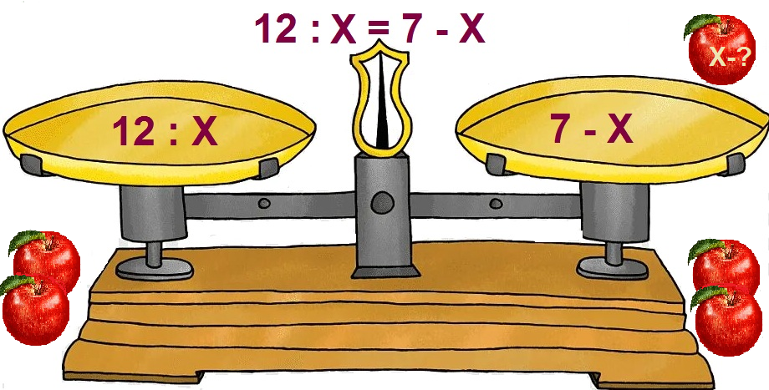
Задание 1.
У Саши "X" яблок. Сколько должно быть яблок, чтобы получилось верное равенство?
Найдите X.
Ответ: 3 и/или 4
За один верный ответ – 1 балл, за два ответа (3 и 4) – 2 балла

Slide 3

Задание 2.
Сколько гвоздей забьют 7 рабочих за 12 секунд, если 5 рабочих за 4 секунды забили 5 гвоздей?
Ответ: 21
За верный ответ – 1 балл

Slide 4
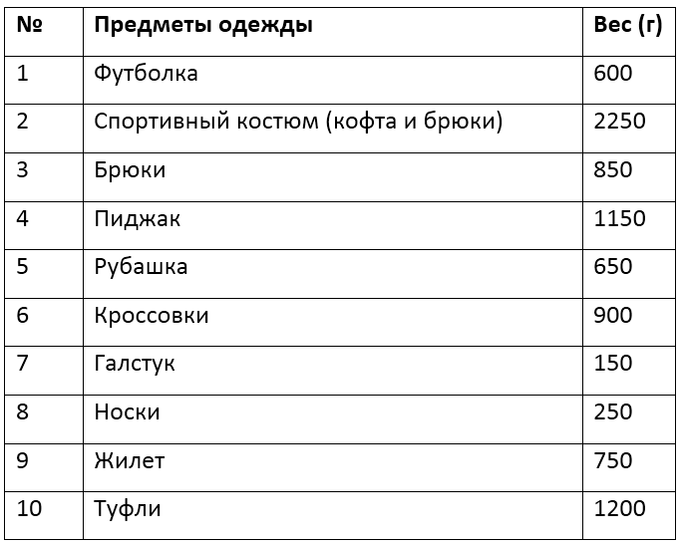
Задание 3.
Николай Борисович собирается лететь на самолете. Он рассчитывает, что вес его одежды будет не более 4-х кг. Подбери комплект одежды так, чтобы в него входили 5 предметов: рубашка, пиджак, туфли, галстук и брюки. В ответе укажи номера предметов одежды.
Возможно несколько
вариантов
Ответы:
1 вариант: 1,2, 6, 8
(600+2250++900+250=4000 г)
2 вариант: 3, 4, 5, 7, 10 (850+1150+650+150 +1200=4000 г)
За один верный ответ с решением – 1 балл, за два ответа с решениями – 2 балла.
Ответ без решения – 0,5 балла
Решение верное, но без ответа – 0 баллов, так как по условию надо указать номера предметов одежды

Slide 5
Задание 4.
Электричка из Новгорода в Псков отправляется в 15 ч 40 мин. В какое время электричка окажется в Пскове, если длительность поездки составляет 5 ч 50 мин.? Разницы во времени в городах нет.
Выбери правильный ответ:
А) 10 часов 10 минут
Б) 20 часов 30 минут
В) 21 час 10 минут
Г) 21 час 30 минут
Ответ: 21 час 30 минут
За верный ответ – 1 балл

Slide 6
Задание 5.
Мама печет блины и кладёт их на тарелку. За 5 мин она выпекает 12 блинчиков. Олег и его брат вместе съедают за 5 мин 10 блинчиков.
Сколько блинчиков будет на тарелке через 10 мин, если мама будет печь блинчики так же быстро, а братья так же быстро будут их есть?
Ответ: 4 (решения не требовалось)
За верный ответ – 1 балл

Slide 7
Задание 6.
Анатолий и Маша отмечают свой день рождения 16 марта, но Толя родился, когда Маше исполнилось 3 года.
Сколько лет будет Анатолию, когда Маша будет вдвое его старше?
Ответ: 3
За верный ответ – 1 балл

Slide 8
Задание 7.
Группу из 387 школьников и 63 сопровождающих их педагогов, прибывших на заключительный этап всероссийской олимпиады по математике, разместили в гостиничном комплексе в двухместных и трёхместных номерах.
Сколько человек разместили в трёхместных номерах, если известно, что всего оказались задействованы 190 номеров, и при этом ни в одном из номером не было пустующего места?
Ответ: 210
За верный ответ и решение – 1 балл, ответ без решения – 0,5 балла
Решение:
Всего в 190 номерах разместили 387 + 63 = 450 человек. Если бы все номера были двухместные, то в них было бы размещено 190 · 2 = 380 человек. Но на самом деле было размещено на 70 человек больше (450 − 380 = 70). Значит, вместо 70 двухместных номеров было использовано 70 трёхместных. При этом число людей, размещённых в трёхместных номерах, составило 70 · 3 = 210 человек.

Slide 9
Задание 8.
На лугу паслись лошади под присмотром пастухов. Если бы вы пожелали узнать, сколько всех ног на лугу, то насчитали бы 82 ноги. А если бы пересчитали головы, то оказалось бы, что всех голов — лошадиных и человеческих — 26.
Сколько на лугу лошадей и сколько пастухов?
Ответ: 15 лошадей и 11 пастухов.
За верный ответ – 1 балл, если верно только что-то одно (количество лошадей или только пастухов), то 0,5 балла.

